Slide 1

השיווק שלכם.
עם מישהי שבאמת אכפת לה.
סושיאל | קמפיינים | תוכן | דיגיטל
EVERYONE NEEDS A S!STER
Notes:
פתיחה קצרה: המצגת היא טעימה מהדרך שבה אנחנו חושבות ועובדות.
[Sources]
- Internal brand assets: sister/shared/Brand book

Slide 2
מאז 2013 אנחנו בתוך העסק
לא מבחוץ, לא ליד. בתוך השאלות, ההחלטות והיום־יום.
אנחנו צוות של נשות מקצוע שמחברות אסטרטגיה, קריאייטיב, מדיה וטכנולוגיה למהלך שיווקי אחד.
אחריות אישית
שותפות אמיתית
המטרה שלנו פשוטה: לזהות מה העסק באמת צריך, לבנות את הדרך הנכונה ולהרים דגל לפני שמשהו מתפספס.
שיווק שמרגיש אנושי
02
SISTER MARKETING AGENCY
Notes:
להדגיש: אנחנו לא רק ספקיות ביצוע; אנחנו מחזיקות את התמונה המלאה.
[Sources]
- Internal source: sister/shared/brand-dna.md

Slide 3
אותה מטרה. דרך אחרת לכל עסק
כי One Size Fits All לא עובד בשיווק.
01
מכירות לפני רעש
מתחילות במה שהעסק צריך להשיג, ורק אז בוחרות ערוצים ותוכן.
02
קריאייטיב עם הקשר
כל פוסט, מודעה ודף נחיתה הם חלק מאותו סיפור.
03
אנשים + AI
ידיים של אדם, קצב ועוצמה של טכנולוגיה.
03
SISTER MARKETING AGENCY
Notes:
המסר: התאמה אישית אינה סיסמה; היא סדר עבודה.
[Sources]
- Internal source: sister/shared/brand-dna.md

Slide 4
מעטפת אחת. פחות קצוות פתוחים.
אנחנו מחברות בין התוכן, המדיה והנכסים הדיגיטליים.
אסטרטגיה, תוכן, עיצוב, רילס ופרסום
ניהול סושיאל
Meta, Google, קופי, אופטימיזציה ומעקב
ניהול קמפיינים
תכנון, תסריטים והפקת תוכן שוטף
ימי צילום
וידאו ותוצרים שמרחיבים את האפשרויות
תוכן באמצעות AI
אפיון, קופי, עיצוב ופיתוח
דפי נחיתה ואתרים
04
SISTER MARKETING AGENCY
Notes:
לא להקריא כרשימה. לבחור את השירותים שרלוונטיים לליד ולחבר ביניהם.
[Sources]
- Internal source: sister/shared/services.md

Slide 5
סושיאל וקמפיינים עובדים טוב יותר יחד
התוכן בונה אמון. המדיה מביאה אותו לקהל הנכון.
סושיאל
קמפיינים
אסטרטגיית תוכן חודשית
כתיבה, עיצוב ורילס
פרסום וניהול שוטף
יום צילום לפי הצורך
אסטרטגיה והקמה
קופי וקריאייטיב
אופטימיזציה שוטפת
מעקב ודיווח
+
05
SISTER MARKETING AGENCY
Notes:
כאן לשאול: מה עובד היום, מה חסר, ואיפה הליד מרגיש שהשיווק נתקע.
[Sources]
- Internal source: sister/shared/services.md

Slide 6




קריאייטיב שמכבד את המותג וגם מוכר
טעימה מעבודות קמפיין. הדוגמאות כאן מעולמות הנדל״ן.
06
SISTER MARKETING AGENCY
Notes:
להדגיש את הגיוון בין פרויקטים ואת היכולת להתאים שפה לכל מותג.
[Sources]
- Google Drive asset supplied by user: banner-blend.jpg
- Google Drive asset supplied by user: banner-tarsat.jpg
- Google Drive asset supplied by user: banner-heart.jpg
- Google Drive asset supplied by user: banner-sharon.jpg

Slide 7
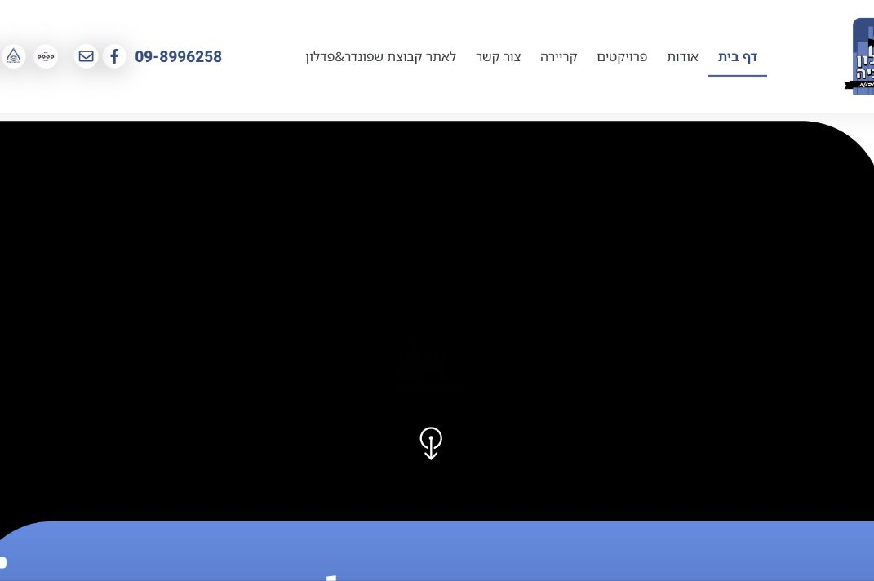

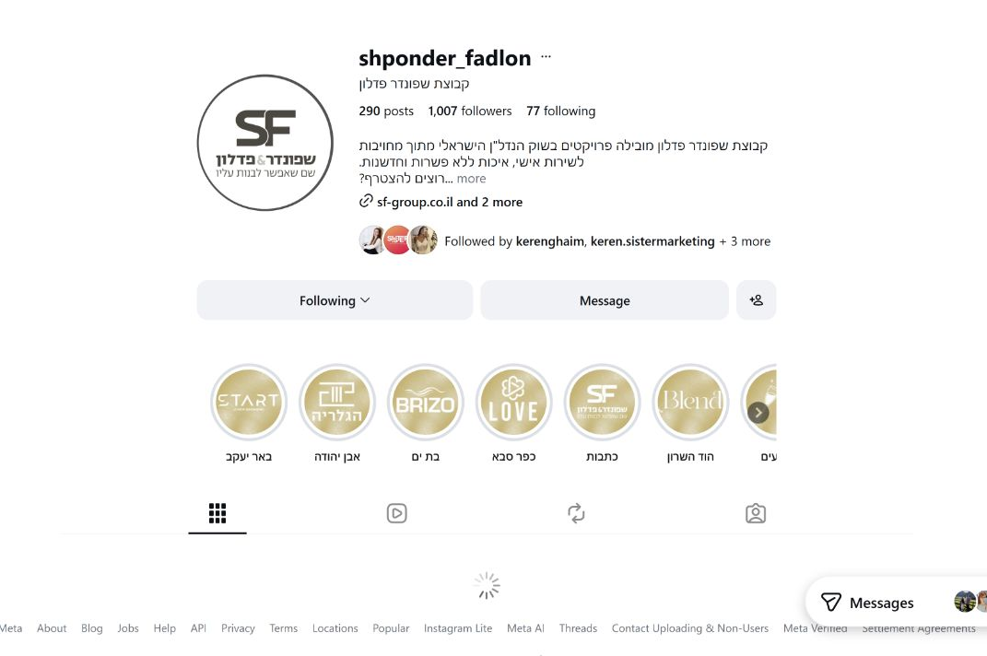
מתוכן ועד נכס דיגיטלי שעובד
אתרים, דפי נחיתה, מיתוג מעסיק וניהול נוכחות שוטפת.
אתר תדמית ופרויקטים
דף נחיתה ממוקד הרשמה
ניהול נוכחות ותוכן
fadlon.co.il
lp.olamumloa.co.il
@shponder_fadlon
07
SISTER MARKETING AGENCY
Notes:
אפשר לפתוח את הקישורים לאחר הפגישה. במצגת עצמה נשארים ברמת הסיפור והיכולת.
[Sources]
- https://fadlon.co.il/
- https://lp.olamumloa.co.il/
- https://www.instagram.com/shponder_fadlon/

Slide 8
בואו נבין מה השיווק שלכם צריך עכשיו.
לא חבילה מהמדף. שיחה טובה, תמונה ברורה ותוכנית שמתאימה לעסק.
קרן חיים | 054-7529756
keren@sistermarketing.co.il | sistermarketing.co.il
EVERYONE NEEDS A S!STER
Notes:
סיום: להזמין את הלקוח לדבר על המצב שלו, לא על רשימת השירותים.
[Sources]
- Internal source: sister/shared/brand-dna.md

